Slide 1
CAMBIAMENTO DELLA QUALITÀ DI VITA (QOL) E DELLO STATO NUTRIZIONALE SUL LUNGO TERMINE IN PAZIENTI CON OBESITÀ GRAVE SOTTOPOSTI A CHIRURGIA BARIATRICA
Confronto tra By-pass Gastrico (RYGB) e Sleeve Gastrectomy (SG)
FARNAZ Rahimi
F. Rahimi S. Boschetti, P. Golzio,
F. Mammone,, S. Bo
S.C. Dietetica e Nutrizione Clinica AOU Città della Salute e della Scienza di Torino
Affiliazione

Slide 2
Introduzione e Scopo dello Studio:
Obiettivo Primario
Obiettivo secondario
Questo studio si propone di esplorare le differenze nella QoL a lungo termine tra due delle procedure bariatriche più comuni: la Sleeve Gastrectomy (SG) e il By-pass Gastrico (RYGB), nei pazienti affetti da obesità severa.
Verrà analizzata la correlazione tra QoL e la percentuale di peso in eccesso perso (EWL%), per comprendere come il successo del calo ponderale influenzi direttamente la percezione del benessere del paziente.
La Chirurgia Bariatrica è l'opzione terapeutica che induce i migliori e più stabili risultati sul calo ponderale nell'obesità grave. Tuttavia, il successo di un intervento non può essere misurato solo in chilogrammi persi. La letteratura ci indica infatti che lo stato nutrizionale impatta fortemente sulla Qualità di Vita (QoL) del paziente

Slide 3


Materiali e Metodi dello studio
115 pazienti con età media di 54 ± 11 anni.
Pazienti Arruolati
36 sottoposti a By-pass Gastrico (RYGB).
79 sottoposti a Sleeve Gastrectomy (SG).
Tutti i partecipanti sono stati reclutati presso l'Ambulatorio per la Cura della Grave Obesità dell'AOU Città della Salute e della Scienza di Torino.
Tempi: T1:1 anno, T2: 2-3 anni, T2: 4-5 anni, T4: 6-7 anni
Valutazioni Effettuate
Lo studio ha compreso un'analisi di:
Stato nutrizionale
Parametri antropometrici
Strumento QoL
Qualità della Vita (QoL)
Per la valutazione della QoL è stato impiegato il questionario Moorehead-Ardelt QoL,
uno strumento validato e riconosciuto.

Slide 4
Il questionario
Moorehead-Ardelt
Qualiy of Life (QoL)

Slide 5
Risultati: calo ponderale
L'analisi del calo ponderale ha rivelato differenze significative tra i due tipi di intervento.
Il gruppo RYGB ha mostrato un calo ponderale (WL) maggiore rispetto al gruppo SG in tutti i tempi di follow-up.
 | RYGB |  |  |  |  | SG
 | t0 | t1 | t2 | t3 | t4 | t0 | t1 | t2 | t3 | t4
BMI | 42±8 | 35±6* | 32±5 | 33±6 | 34±5 | 43±6 | 35±5* | 32±6 | 33±7 | 34±8
Peso | 113±25 | 93±19* | 83±15* | 85±17 | 93±22 | 116±19 | 95±16* | 84±18* | 88±19 | 95±19
EWL% |  | 43±17* | 61±26* | 55±9 | 53±10 |  | 41±18* | 56±21* | 51±22 | 50±16
Tuttavia, in termini di EWL% (Excess Weight Loss percentage),
si è osservata una riduzione statisticamente significativa tra t1 e t2, con un andamento simile in entrambi i gruppi.
Nonostante un maggiore WL nel gruppo RYGB, l'EWL% si mantiene comparabile tra i due interventi nel lungo termine.

Slide 6
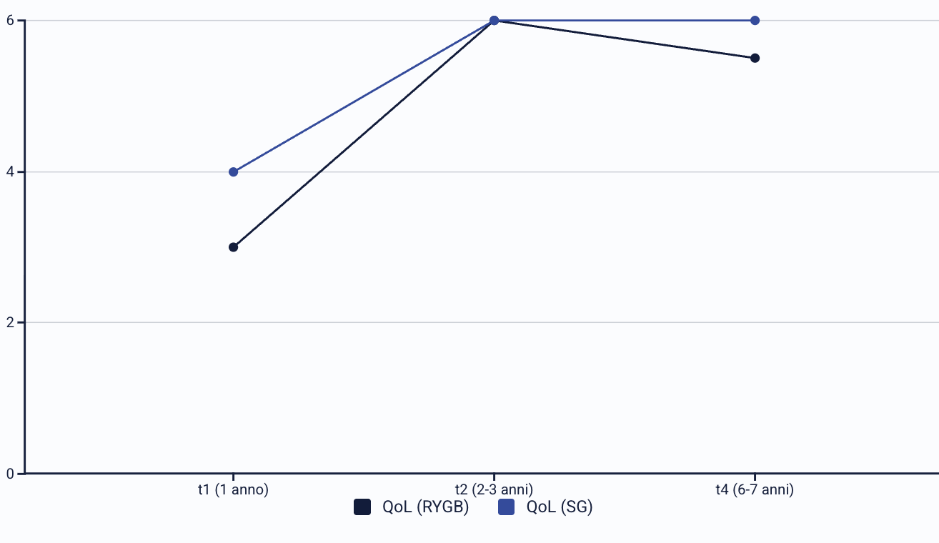
Risultati: Qualità di Vita (QoL)
QoL in Aumento Post-BS
In entrambi i gruppi di pazienti, la Qualità di Vita (QoL) è migliorata significativamente dopo la chirurgia bariatrica, evidenziando i benefici complessivi degli interventi. È importante sottolineare che non sono state riscontrate differenze statisticamente significative tra i due tipi di procedura in termini di miglioramento della QoL.
Correlazione QoL e Calo Ponderale
Il grafico illustra l'andamento della QoL media nel tempo per entrambi i gruppi.
Lo studio ha rivelato una correlazione lineare positiva tra l'EWL% e la QoL. Ciò significa che un maggiore calo ponderale si associa a un miglioramento percepito della qualità della vita, indipendentemente dalla tecnica chirurgica adottata.

Slide 7



Conclusioni: QoL a Lungo Termine e Implicazioni Cliniche
RYGB: Benefici Iniziali
Il By-pass Gastrico (RYGB) dimostra un impatto più marcato sulla QoL
nei primi anni post-intervento, in linea con la letteratura esistente che sottolinea i rapidi miglioramenti metabolici e di salute generale.
SG: Stabilità nel Tempo
La Sleeve Gastrectomy (SG) sembra offrire un miglioramento della QoL
più stabile e duraturo sul lungo termine, suggerendo una maggiore adattabilità o minori complicanze tardive che impattano il benessere.
Implicazione Clinica
È fondamentale integrare la valutazione della QoL nella scelta della procedura bariatrica. Focalizzarsi sulla percezione del paziente
può ottimizzare i risultati a lungo termine e migliorare l'efficacia complessiva del trattamento.

Slide 8

Prospettive future
Focus sulla Percezione del Paziente
La chirurgia bariatrica non è solo una questione di peso, ma di riconquistare la piena qualità della vita. La nostra ricerca sottolinea come la percezione del paziente sia al centro di ogni scelta terapeutica efficace.
Verso una medicina personalizzata: lo strumento counseling
Questi risultati supportano la necessità di un approccio individualizzato nella scelta della procedura bariatrica, basato non solo su criteri clinici ma anche sulle aspettative e obiettivi di vita del paziente.

Slide 9
Grazie

